Slide 1










Slide 2

Chia sẻ với bạn đoạn văn miêu tả cảnh đẹp ở địa phương em.

Slide 3
BÀI VĂN TẢ CẢNH
MỞ BÀI
Giới thiệu bao quát về cảnh sẽ tả.
Tả từng phần của cảnh hoặc sự thay đổi của cảnh theo thời gian.
THÂN BÀI
KẾT BÀI
Cảm nghĩ của em về cảnh vật đó.

Slide 4

Trực tiếp
Gián tiếp
Không mở rộng
Mở rộng

Slide 5





MỤC TIÊU BÀI HỌC
Viết được đoạn mở bài kiểu gián tiếp, đoạn kết bài kiểu mở rộng cho bài văn tả cảnh thiên nhiên địa phương.
Nhận biết và nêu được cách viết hai kiểu mở bài: mở bài trực tiếp, mở bài gián tiếp.
Phân biệt được hai cách kết bài: kết bài mở rộng; kết bài không mở rộng.

Slide 6





Dưới đây là hai cách mở bài của bài văn Tả con đường quen thuộc từ nhà em tới trường.
Em hãy cho biết: Đoạn nào mở bài theo kiểu trực tiếp, đoạn nào mở bài theo kiểu gián tiếp? Nêu cách viết mỗi kiểu mở bài đó.
Hoạt động 1

Slide 7


Theo em, thế nào là mở bài trực tiếp và mở bài gián tiếp?

Slide 8



Giới thiệu ngay cảnh định tả
Nói chuyện khác rồi dẫn vào đối tượng định tả

Slide 9


Slide 10
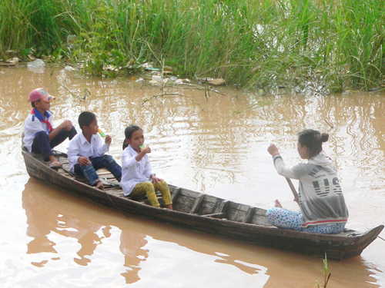
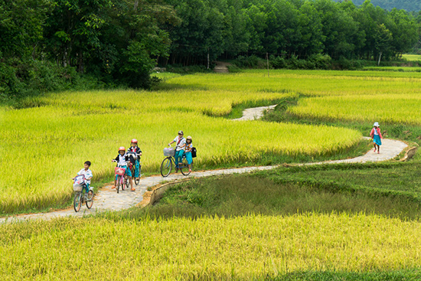
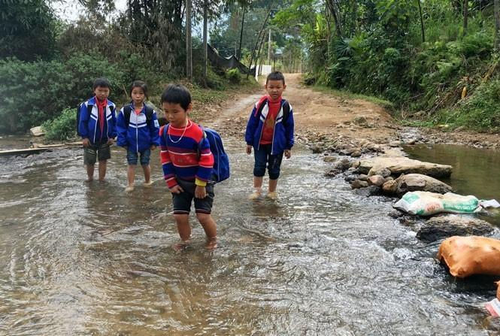
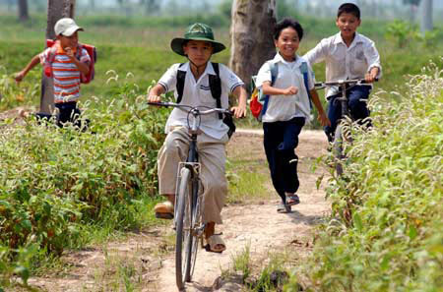
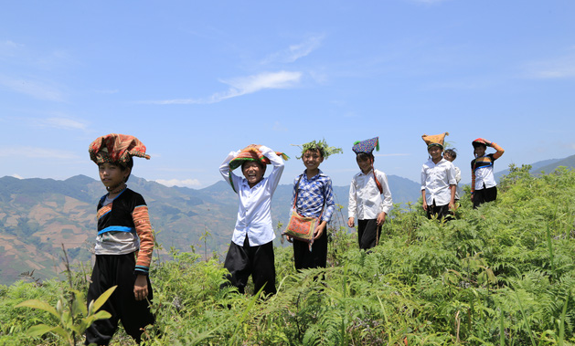

Slide 11
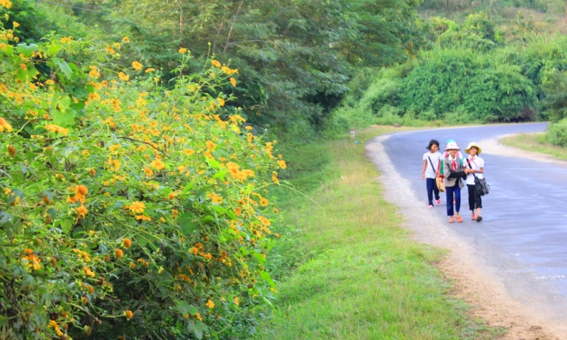
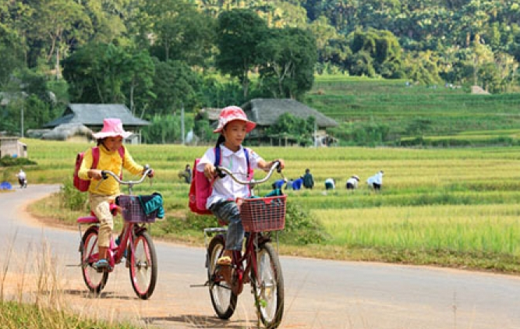
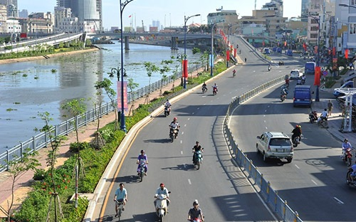
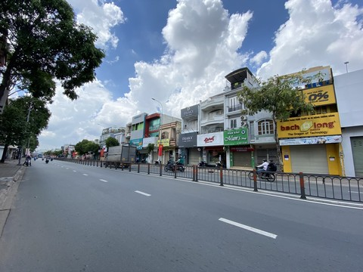

Slide 12
a) Từ nhà em đến trường có thể đi theo nhiều ngả đường. Nhưng con đường mà em thích đi hơn cả là đường Nguyễn Trường Tộ.
b) Tuổi thơ của em có biết bao kỉ niệm gắn với những cảnh vật của quê hương. Đây là dòng sông nhỏ đầy ắp tiếng cười của bọn trẻ chúng em mỗi buổi chiều hè. Kia là triền đê rộn rã tiếng hát của thanh niên nam nữ những đêm sáng trăng. Nhưng gần gũi, thân thiết nhất với em vẫn là con đường từ nhà đến trường - con đường đẹp đẽ suốt những năm tháng học trò của em.

Slide 13



a) Từ nhà em đến trường có thể đi theo nhiều ngả đường. Nhưng con đường mà em thích đi hơn cả là đường Nguyễn Trường Tộ.
Đoạn a mở bài theo kiểu trực tiếp vì giới thiệu ngay con đường định tả là con đường mang tên Nguyễn Trường Tộ.

Slide 14
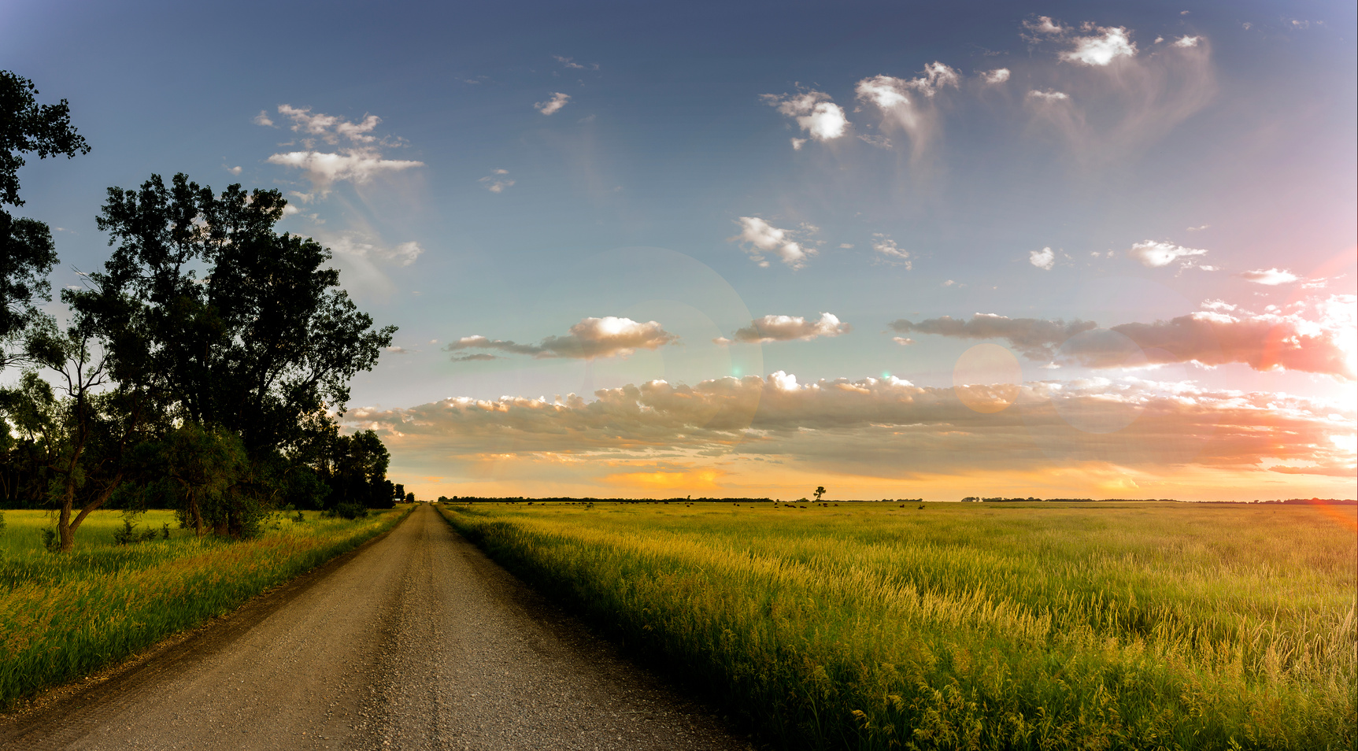


b) Tuổi thơ của em có biết bao kỉ niệm gắn với những cảnh vật của quê hương. Đây là dòng sông nhỏ đầy ắp tiếng cười của bọn trẻ chúng em mỗi buổi chiều hè. Kia là triền đê rộn rã tiếng hát của thanh niên nam nữ những đêm sáng trăng. Nhưng gần gũi, thân thiết nhất với em vẫn là con đường từ nhà đến trường - con đường đẹp đẽ suốt những năm tháng học trò của em.
Đoạn b mở bài theo kiểu gián tiếp
vì nói đến những kỉ niệm tuổi thơ với những cảnh vật quê hương ... rồi mới giới thiệu con đường định tả.

Slide 15


Kiểu mở bài nào tự nhiên hấp dẫn hơn?

Slide 16




Hoạt động 2
Dưới đây là hai cách kết bài của bài văn Tả con đường quen thuộc từ nhà em tới trường. Em hãy cho biết điểm giống nhau và khác nhau giữa đoạn kết bài không mở rộng (a) và đoạn kết bài mở rộng (b).

Slide 17
Theo em, thế nào là kết bài không mở rộng và kết bài mở rộng?

Slide 18



Nói lên tình cảm của mình và có lời bình luận thêm về cảnh vật định tả.
Cho biết kết thúc của bài tả cảnh

Slide 19
a) Con đường từ nhà em đến trường có lẽ không khác nhiều lắm những con đường trong thành phố, nhưng nó thật thân thiết với em.
b) Em rất yêu quý con đường từ nhà đến trường. Sáng nào đi học, em cũng thấy con đường rất sạch sẽ. Em biết đấy là nhờ công quét dọn ngày đêm của các cô bác công nhân vệ sinh. Em và các bạn bảo nhau không xả rác bừa bãi để con đường luôn sạch, đẹp.

Slide 20

GIỐNG NHAU
Đều nói lên tình cảm yêu quý gắn bó thân thiết của tác giả đối với con đường.

Slide 21


KHÁC NHAU
Đoạn kết bài theo kiểu mở rộng: nói về tình cảm yêu quý con đường của bạn HS, ca ngợi công ơn của các cô bác công nhân vệ sinh đã giữ cho con đường sạch đẹp và những hành động thiết thực để thể hiện tình cảm yêu quý con đường của các bạn nhỏ.
Đoạn kết bài theo kiểu tự nhiên: Khẳng định con đường là người bạn quý gắn bó với kỉ niệm thời thơ ấu cảu tác giả.

Slide 22
Kiểu kết bài nào hấp dẫn người đọc hơn?

Slide 23

Phần mở bài gây được bất ngờ, tạo sự chú ý của người đọc.
Phần kết bài sâu sắc, giàu tình cảm sẽ làm cho bài văn tả cảnh thật ấn tượng sinh động.
Notes:
Muốn có một bài văn tả cảnh hay hấp dẫn người đọc các em cần đặc biệt quan tâm đến phần mở bài và kết bài.
Phần mở bài gây được bất ngờ tạo sự chú ý của người đọc, phần kết bài sâu sắc, giàu tình cảm sẽ làm cho bài văn tả cảnh thật ấn tượng sinh động.
Hôm nay các em cùng thực hành viết phần mở bài và kết bài trong văn tả cảnh

Slide 24





Viết một đoạn mở bài kiểu gián tiếp và một đoạn kết bài kiểu mở rộng cho bài văn tả cảnh thiên nhiên ở địa phương em.
Hoạt động 3

Slide 25
VD1: Em đã được xem rất nhiều tranh, ảnh về cảnh đẹp của Đất Nước, đã được nghỉ mát ở bãi biển Nha Trang, Ở Vịnh Hạ Long, Vũng Tàu, Đà Lạt. Em cũng đã được lên SaPa, …. Đất Nước mình nơi đâu cũng có cảnh đẹp. Dù thế em vẫn thấy cảnh đẹp gần gũi nhất với em là quê hương Dầu Tiếng của em.
VD2: Em rất yêu quí quê hương Dầu Tiếng của em. Em mơ ước lớn lên sẽ theo học nghề kiến trúc, trở thành kiến trúc sư, thiết kế những ngôi nhà xinh sắn, những tòa nhà cao tầng, những khu nghỉ mái,….. để quê của em trở nên đẹp hơn nữa..
Mở bài kiểu gián tiếp
Kết bài mở rộng

Slide 26
Nội dung bài học
Kể ngay vào việc (bài văn kể chuyện) hoặc giới thiệu ngay đối tượng được tả(bài văn miêu tả)
- Mở bài trực tiếp:
-Mở bài gián tiếp:
Nói chuyện khác để dẫn vào chuyện (hoặc vào đối tượng) định kể (hoặc tả).
- Kết bài không mở rộng:
Cho biết kết cục, không bình luận thêm.
- Kết bài mở rộng:
Sau khi cho biết kết cục, có lời bình luận thêm.

Slide 27
Củng cố
- Hãy nhắc lại hai kiểu mở bài (trực tiếp, gián tiếp).
- Hãy nhắc lại hai kiểu kết bài (không mở rộng, mở rộng).

Slide 28






